Slide 1
Reprezentácia čísla
Semestrálna prezentácia z predmetu MATEMATIKA
Autor prezentácie: Mgr. Pavol ORŠANSKÝ, PhD.
Zadávajúci prezentácie: doc. Mgr. Branislav FTOREK, PhD.
Akademický rok - semester: 2022/2023 - zimný

Slide 2
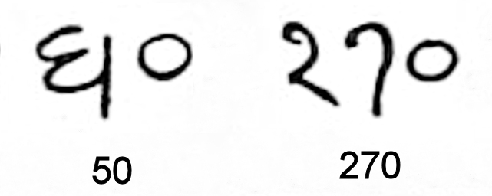
Pojem čísla
Číslo je abstraktná entita (symbol) vyjadrujúca množstvo, resp. poradie.
Pre ich zápis sa zvyčajne využívajú číslice (cifry), a to pomocou pozičných číselných sústav (napr. desatinná číselná sústava vyjadrená arabskými číslicami) a nepozičných číselných sústav (napr. rímske číslice).
Vznik používanej číselnej dekadickej sústavy
V súčasnej dobe najčastejšie používaná číselná sústava je desiatková so zápisom pomocou arabských čísel, o jej vývoj sa zaslúžili indický matematici, čím vznikol hinduisticko-arabský číselný systém.
Obr. 1: Číslica „nula“ v dvoch číslach (50 a 270) v nápise v jazyku Gwalior. Datované do 9. stor. (zdroj – Wikipedia)
Aryabhata z Kusumapura (476 až 550 n. l.) vyvinul pozičný zápis a v nasledujúcom storočí zaviedol Brahmagupta (598 až 668 n. l.) dovtedy nepoužívaný symbol nuly. [1, 2]

Slide 3
Reprezentácia racionálneho čísla v dekadickej sústave
Pre zápis čísla v dekadickej sústave použijeme desať číslic $0,1,2,3,4,5,6,7,8,9$, desatinnú značku „,“ (vo väčšine anglicky hovoriacich krajinách „.“) a pre záporné čísla symbol mínus „-“. [3]
Definícia: Desatinným znakom oddelené dve (konečné) postupnosti čísel $\left\{a_{m}\right\}$ a $\left\{b_{n}\right\}$ číslic $0,1,2,3,4,5,6,7,8,9$ zapísané v tvare
$a_{m}$ $a_{m−1}⋯a_{0}$, $b_{1}$ $b_{2}⋯b_{n}$,
kde $a_{m}≠0$, reprezentujú racionálne číslo
$a_{m}{10}^{m}$+ $a_{m−1}{10}^{m−1}+⋯+a_{0}$ ${10}^{0}+$ $b_{1}$ ${10}^{−1}$ $+b_{2}{10}^{−2}+⋯+b_{n}$ ${10}^{−n}$.
Pre záporné racionálne číslo sa pred číslicu $a_{m}$ umiestni symbol mínus, t. j.
${−a}_{m}$ $a_{m−1}⋯a_{0}$, $b_{1}$ $b_{2}⋯b_{n}<0.$

Slide 4
Literatúra:
Ifrah, G.: The universal history of numbers – from prehistory to the invention of computer, London, 1998, 633 s., ISBN 0-471-39340-1.
Kaplan, R.: The Nothing That Is: A Natural History of Zero, London, 1999, 240 s., ISBN 978-0-19-512842-0.
Wolfram, S.: A New Kind of Science, Champaign, IL: Wolfram Media, 1168 s., ISBN 978-1579550080.

Slide 5
Ďakujem za pozornosť.

